Slide 1
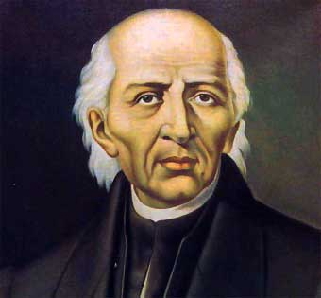
Мигель Идальго

Slide 2
Мигель Идальго родился 8 мая 1753 года в семье управляющего поместьем.
Первые двенадцать лет своей жизни провел в имении отца в районе Бахил. Мальчику не было еще и десяти лет, когда он остался сиротой.
В 1765 году Мигель и его брат Хосе Хоакин поступили в школу ордена иезуитов. Но окончить ее не удалось, так как скоро иезуитов изгнали из Мексики. Юношам пришлось продолжить учебу в обычном училище. Закончив в марте 1770 года училище, Мигель вместе с братом поступил в столичный университет, окончил его и получил степень бакалавра искусств.
В 1773 году братья Идальго получили вторую ученую степень — бакалавра теологии. После университета на протяжении многих лет братья служили церкви.

Slide 3
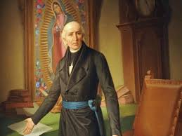

Slide 4
Мигель Идальго в январе 1790 года стал ректором церковного училища. Но спустя два года он неожиданно подал в отставку и стал приходским священником.
В 1800 году он предстал перед судом инквизиции. Доказать обвинение инквизиция так и не смогла. Дело Мигеля Идальго было прекращено. Но было ясно, что инквизиция не остановится, пока не докажет «вину».

Slide 5
В 1807 году Мигель вынужден был уехать в Керетаро. Здесь он активизировал революционную деятельность, пропагандируя идею независимости Мексики. Он создал конспиративный кружок, где его сторонники обсуждали планы подготовки вооруженного восстания.
К сожалению, не обошлось без предательства. Кто- то донес властям о готовящемся восстании. Начались аресты.

Slide 6
Идальго стремился как можно быстрее захватить столицу интендантства — Гуанахуато. 28 сентября армия Мигеля взяла этот город штурмом.
10 октября его главные силы двинулись к югу и через неделю взяли Вальядолид, а 19 октября подошли к городу Акамбаро.
Здесь, в Акамбаро, военный совет повстанцев провозгласил Мигеля Идальго генералиссимусом. Затем повстанческая армия двинулась на Истлауаку и освободила ее от испанцев, а потом направилась к Мехико.
Но штурмовать Мехико Идальго не стал.
Он не вводил свою ослабленную и вдвое уменьшившуюся армию в сражение. Тем временем революционное движение охватило большую часть страны.

Slide 7
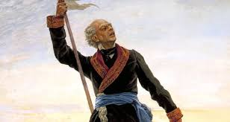
30 июля 1811 года Мигель Идальго был казнен. Но казнь патриота-лидера не ослабила повстанческого движения. Его возглавили другие.

